Slide 1
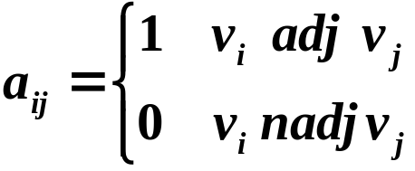
7-3 图的矩阵表示
一、邻接矩阵
1、邻接矩阵定义
定义7-3.1：设G=<V, E>是一个简单图，它有n个结点V={v₁,v₂,…,v_{n}}，则n阶方阵 A(G)=(a_{ij})称为G的邻接矩阵。
其中
无向图中v_{i}和v_{j}邻接，则图中有一条边(v_{i},v_{j})
有向图中v_{i}和v_{j}邻接，则图中有一条边<v_{i},v_{j}>

Slide 2
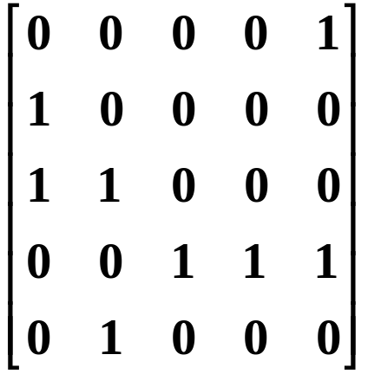
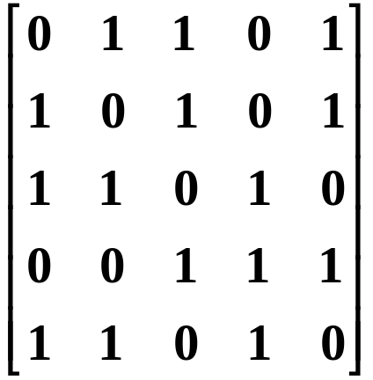
例：写出下图所对应的邻接矩阵。
v₁
v₂
v₅
v₃
v₄
0
若是无向图，
0

Slide 3
图的邻接矩阵描述的是结点之间的邻接关系。
矩阵的行和列与结点相对应。
无向图的邻接矩阵是关于主对角线对称的。
有向图则不一定对称。

Slide 4
2、邻接矩阵的性质
v₁
v₂
v₅
0
0
v₃
v₄
无向图 (1)结点v_{i}的度； (2)零图的邻接矩阵。
有向图 (1)结点v_{i}的出度；(2)结点v_{i}的入度。

Slide 5
3、可达性矩阵
3.1、有向图中结点间的路的长度
通过邻接矩阵考察简单有向图中结点v_{i}到v_{j}的长度为m的路的数目。设图G=<V,E>，其中V={v₁,v₂,…,v_{n}}
(1)m=1
(2)m=2 对图中的结点v_{k}，若有路v_{i} →v_{k} →v_{j}，则矩阵中有a_{ik}=1，a_{kj}=1，即a_{ik}·a_{kj}=1；也即从v_{i}到v_{j}经过结点v_{k}有一条长度为2的路。
若不存在路v_{i} →v_{k} →v_{j}，则矩阵中有a_{ik}=0或a_{kj}=0，即a_{ik}·a_{kj}=0。也即从v_{i}到v_{j}经过结点v_{k}没有长度为2的路。
所以长度为2的路数a_{i1}·a_{1j} +a_{i2}·a_{2j} +…+a_{in}·a_{nj}=a⁽²⁾_{ij}
(3)猜想从v_{i}到v_{j}的长度为m的路的数目可由a^{(m)}_{ij}表示。

Slide 6
(4)那么从v_{i}到v_{j}的长度为m+1的路的数目应该由a^{(m+1)}_{ij}表示。
从v_{i}到v_{j}的长度为m+1的路可看成是从v_{i}到v_{k}的一条边再联结v_{k}到v_{j}的长度为m的路。
若有路v_{i} →v_{k} →… → v_{j}，则有a_{ik}.a^{(m)}_{kj}=a^{(m)}_{kj}。也即从v_{i}到v_{j}经过结点v_{k}有a^{(m)}_{kj}条长度为m+1的路。
若不存在路v_{i} →v_{k} →… → v_{j}，则有a_{ik}=0或a^{(m)}_{kj}=0，即a_{ik}.a^{(m)}_{kj}=0。也即从v_{i}到v_{j}经过结点v_{k}没有长度为m+1的路。
所以从v_{i}到v_{j}长度为m+1的路数N(m+1)=a_{i1}.a^{(m)}_{1j} +a_{i2}.a^{(m)}_{2j} +…+a_{in}.a^{(m)}_{nj} = a^{(m+1)}_{ij}。所以猜想是正确的。
综上(1)(2)(3)(4)所述简单有向图中结点v_{i}到v_{j}的长度为m的路的数目为邻接矩阵m次幂运算后第i行j列的元素a^{(m)}_{ij}。

Slide 7
定理7-3.1：设A(G)是图G的邻接矩阵，则(A(G))^{l}中的i行，j列元素a^{( l )}_{ij}等于G中联结v_{i}与v_{j}长度为l的路的数目。
考虑：结点v_{i}到v_{i}的长度为m的回路数目？

Slide 8
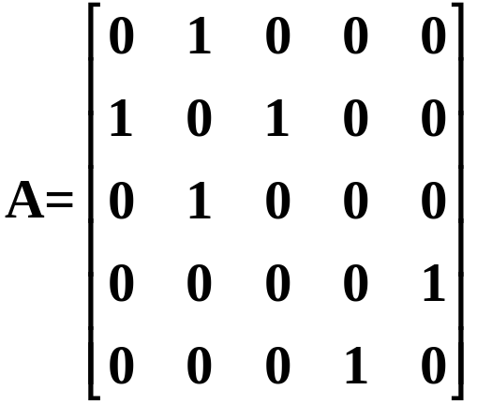
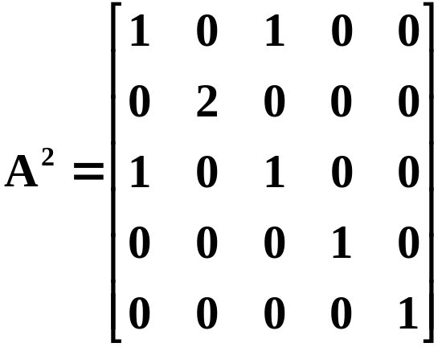
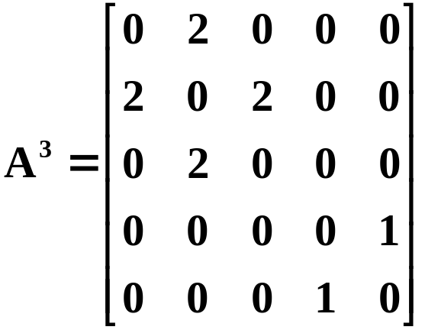
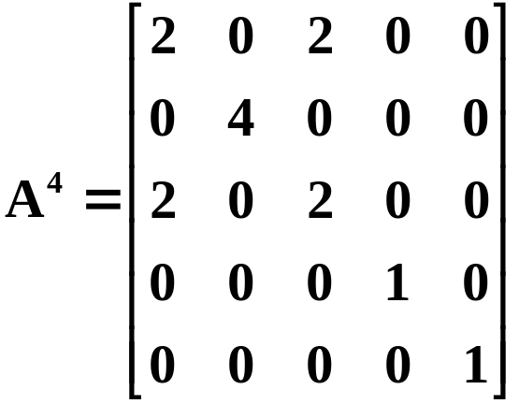
例：给定一图G=<V,E>，如图所示，求从v₁到v₃长度为3的路数目。
v₅
v₁
v₂
v₄
v₃

Slide 9
考虑：
(1)如何判断图中的结点v_{i}可达v_{j}？
(2)判断v_{i}和v_{j}间是否有路应计算到邻接矩阵的多少幂次？

Slide 10
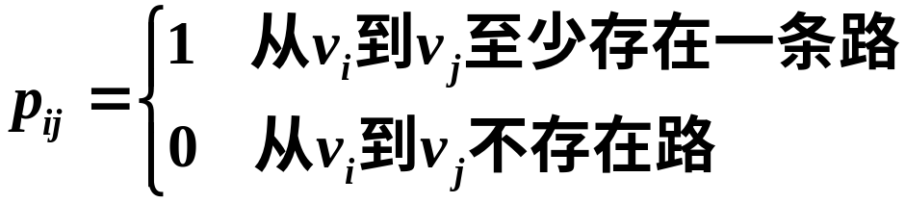
3.2、可达性矩阵
定义7-3.2：令G=<V,E>是一个简单有向图，|V|=n，假定G的结点已编序，即V={v₁,v₂,…,v_{n}}，定义一个n×n矩阵P=(p_{ij})，称矩阵P是图G的可达性矩阵。
可达性矩阵表明了图中任何两个结点间是否至少存在一条路以及在任何结点上是否存在回路。
如何由G的邻接矩阵A得到可达性矩阵P？

Slide 11
求可达性矩阵的方法：
方法1 A为邻接矩阵，则令B=A+A²+…+A^{n} ，将B中不为零的元素均改为1。
方法2 令B=A+A²+…+A^{n}，其中的加法和乘法都换成逻辑加和逻辑乘，这样得到的B就是可达性矩阵。

Slide 12
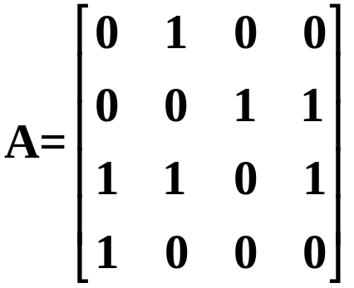
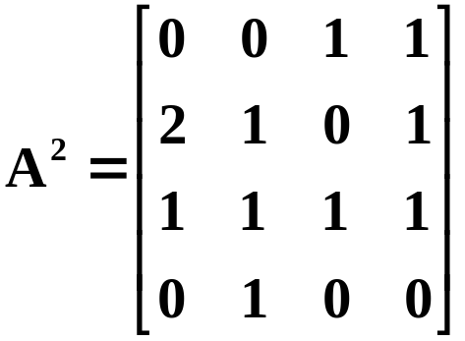
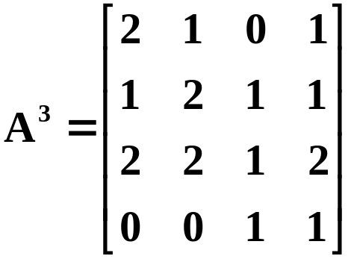
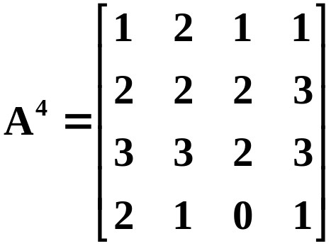
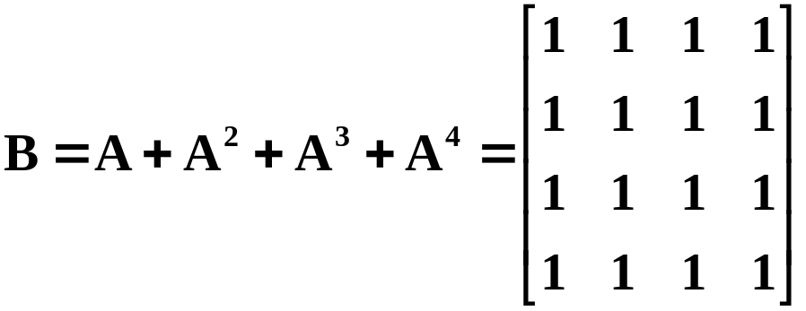
例：设图G的矩阵为A的可达性矩阵P。
a
b
d
c

Slide 13
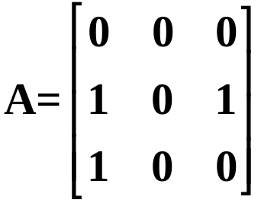
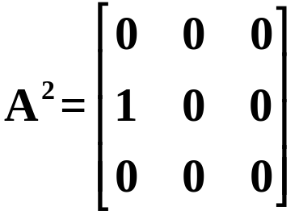
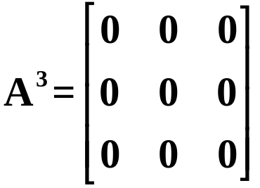
例 图G如下图所示，求可达性矩阵P
v₃
v₁
v₂
可用warshall算法计算可达性矩阵P。
无向图可看作双向的有向图，其可达性矩阵，就是连通矩阵。

Slide 14
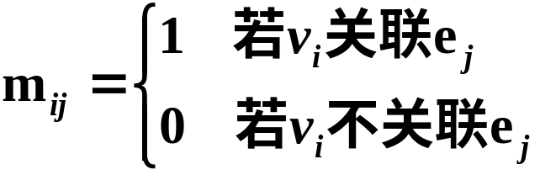
二、关联矩阵
1、无向图的关联矩阵
定义7-3.3：给定无向图G =<V,E>，令V={v₁,v₂,…,v_{p}}和E={e₁,e₂,…,e_{q}}分别记为M(G)的结点和边，则p×q阶矩阵M(G)=(m_{ij})，称M(G)为关联矩阵。

Slide 15
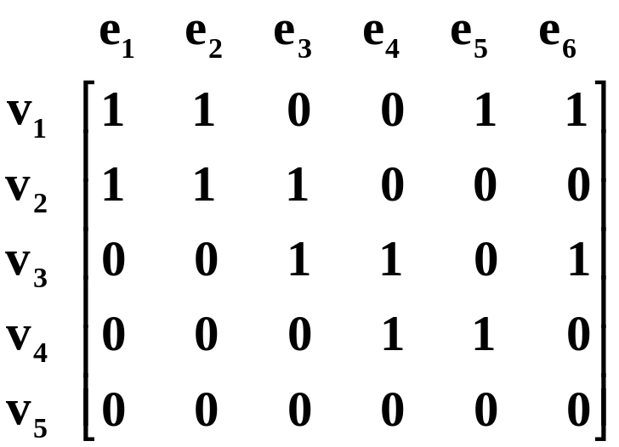
例：写出右图的关联矩阵。
e₁
e₂
e₆
e₄
v₁
e₅
v₄
v₂
e₃
v₃
v₅

Slide 16
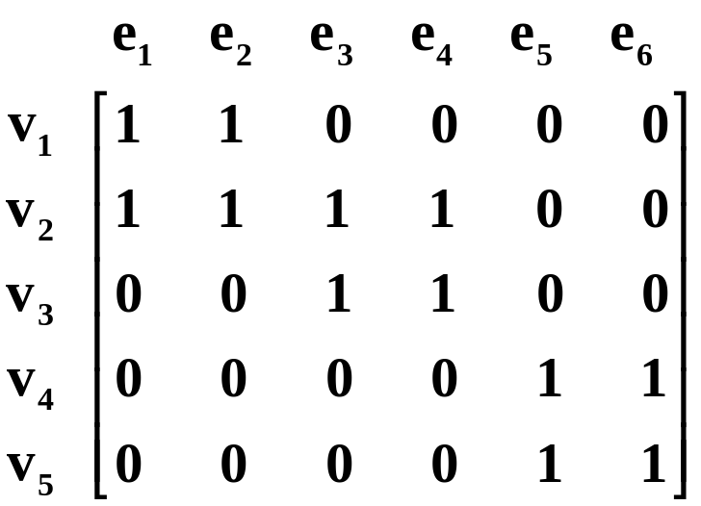
无向图关联矩阵的性质：
v₅
v₁
e₁
e₆
e₂
e₅
v₂
e₃
v₄
e₄
v₃
(1)矩阵的列；
(2)矩阵的行；
(3)全零的行；
(4)平行边

Slide 17
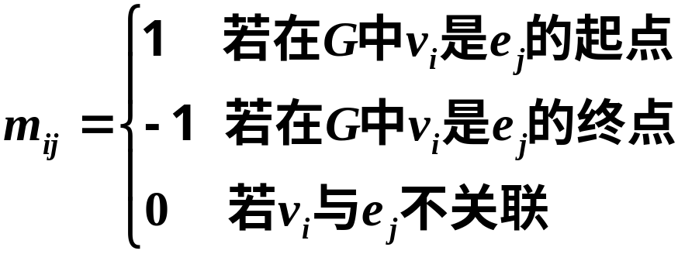
2、有向图的关联矩阵
定义7-3.4：给定简单有向图G=<V,E>，令V={v₁,v₂,…,v_{p}}和
E={e₁,e₂,…,e_{q}}分别记为M(G)的结点和边，则p×q阶矩阵
M(G)=(m_{ij})，称M(G)为关联矩阵。

Slide 18
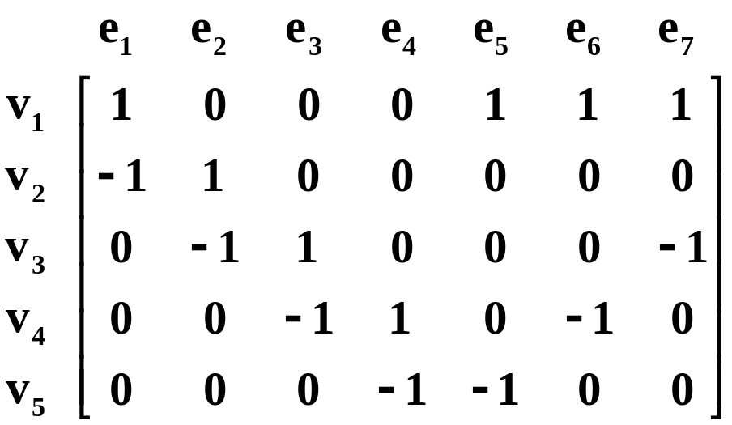
例：由下图写出其关联矩阵。
v₁ e₅ v₅
e₁ e₇ e₆ e₄
v₂ e₂ e₃ v₄
v₃
有向图的关联矩阵性质

